Slide 1

כוויות ניתן למנוע
מניעת כוויות אצל ילדים

Slide 2
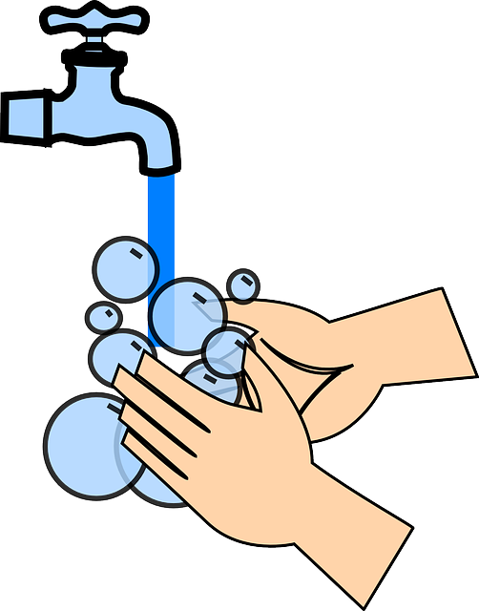
מה עושים?
מז"פ
פושרים
זורמים
מים

